Slide 1
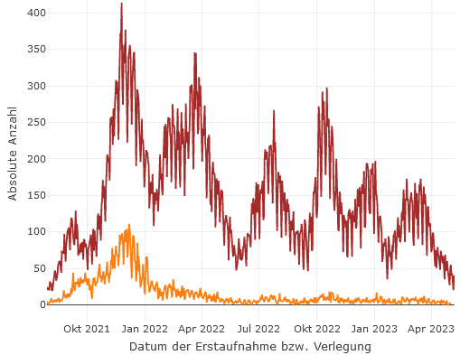
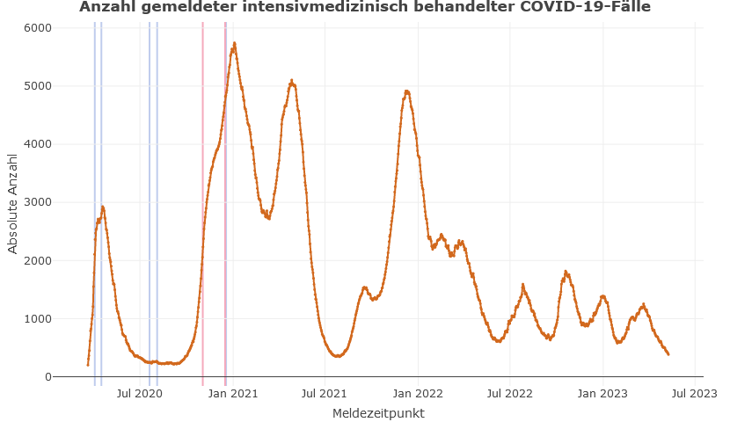
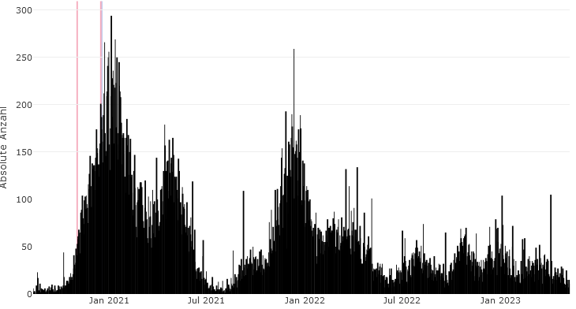
DIVI-Intensivregister
Neuaufnahmen auf die ITS (pro Tag)
Mit Stand 10.05.2023 werden 367 COVID-19-Patient*innen auf Intensivstationen (der ca. 1.300 Akutkrankenhäuser) behandelt.
Stete Reduktion in der COVID-ITS-Belegung
ITS-COVID-Neuaufnahmen mit +267 in den letzten 7 Tagen
Lock-Down
Lock-Down
5.762
4.918
Anzahl verstorbener positiver SARS-CoV-2-Patient*innen auf ITS (pro Tag)
367
Notes:
Am 26.04.: Belegung: 544
Neuaufnahmen 7-Tage-Fenster: +378

Slide 2
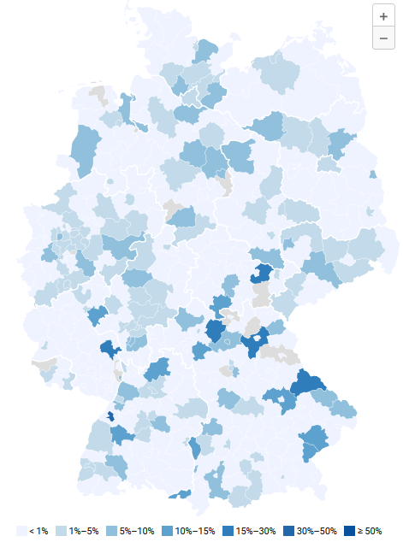
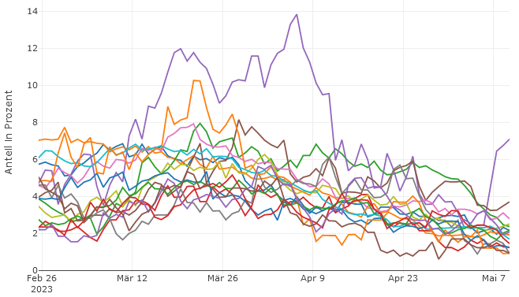
Anteil der COVID-19-Patient*innen an der Gesamtzahl der Intensivbetten

Slide 3
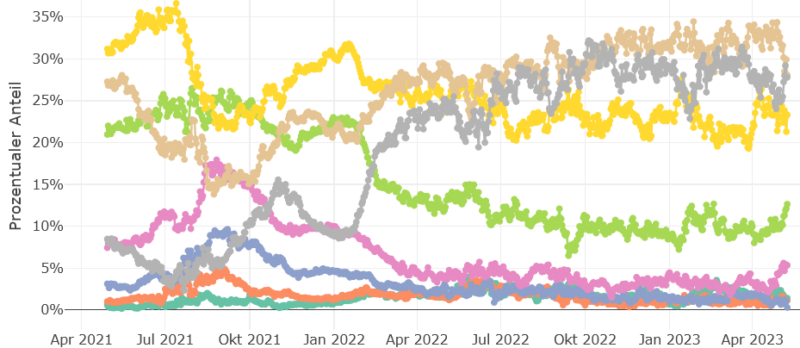
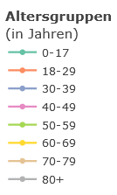
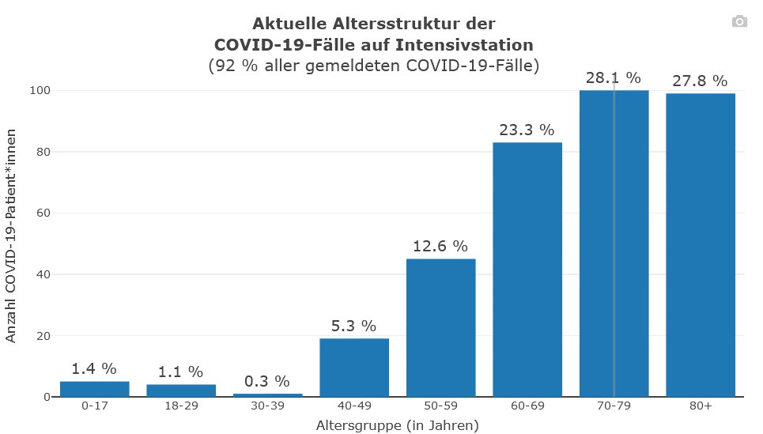
COVID-19-Altersgruppen Entwicklung (prozentual)

Slide 4
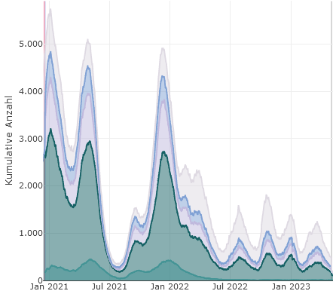
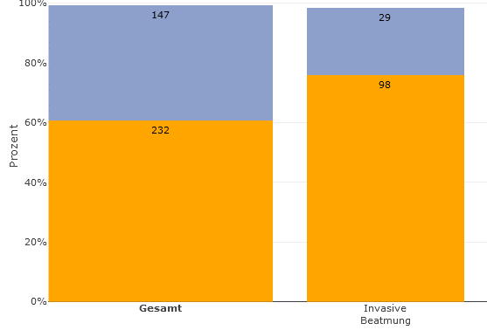
Behandlungsbelegung COVID-19 nach Schweregrad
Anteil intensivmedizinisch relevante COVID-19 Manifestation (nach Behandlungsform)
Zuordnung obliegt der medizinischen Einschätzung der Behandler > mit Manifestation: Fälle mit einer primäre Lungen- und/oder Systembeteiligung einer COVID-19-Erkrankung, oder klinische Zustand Verschlechterung aufgrund COVID-19 > ohne Manifestation: alle intensivmedizinisch behandelten Patient*innen ohne Hinweis auf eine intensivmedizinisch relevante Manifestation der Infektion

Slide 5
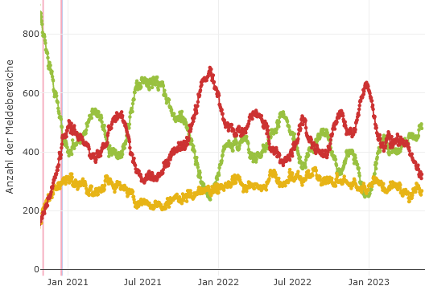
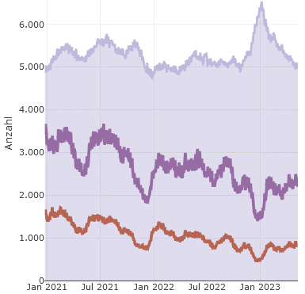
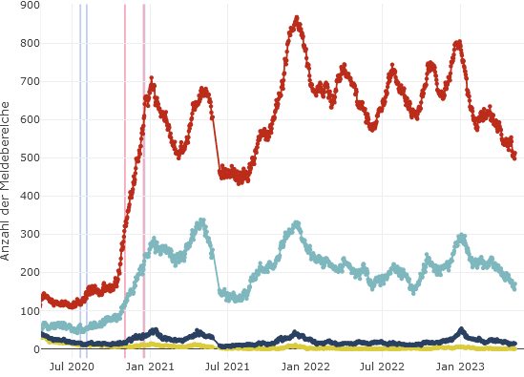
Kapazitätsbelegung der Non-COVID-Erwachsenen
Einschätzung Betriebssituation
Invasive Beatmung: Belegung und freie Kapazität
Gründe Betriebs-einschränkung

